Slide 1

設.計.理.念
以中央大學校內象徵物與氣息
製作充滿理想、活潑氛圍感的設計
PPT內圖表、文字、圖片
皆可自行修正應用

Slide 2


National Central University

Slide 3


學術領航．躍升國際
National Central University
報告者人名

Slide 4

1
校務概況
2
國際競爭優勢
CONTENTS
簡報概述
3
標竿學習
4
預期成效
5
總結

Slide 5
01
校務概況
5

Slide 6
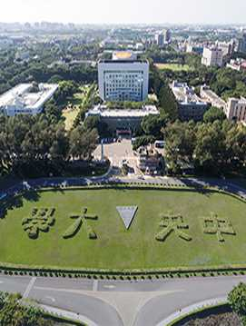
校地面積
研究
62公頃
04
8個校屬研究中心及1個聯合研究中心
行政
附屬單位
02
05
國立中央大學附屬中壢高級中學
5處、3室、電算中心、環安中心、圖書館、3常設性任務編組(稽核室、校務研究辦公室、社會責任辦公室)
教學
03
8學院、23學系、20個獨立研究所、1學士班、6個碩士學位學程、3個博士學位學程、總教學中心
6

Slide 7

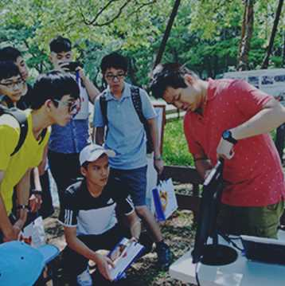
校務基本資料
學生人數
01
11,924人(研究生:大學部=49:51)
教研人數
02
775人
行政人員
03
364人

Slide 8

畢業生英檢通過率
應屆畢業生英檢通過率成長顯著，近年已高達88％

Slide 9
畢業生英檢通過率
其中管理學院成績出色，
平均分數794分

Slide 10

02
國際競爭優勢

Slide 11


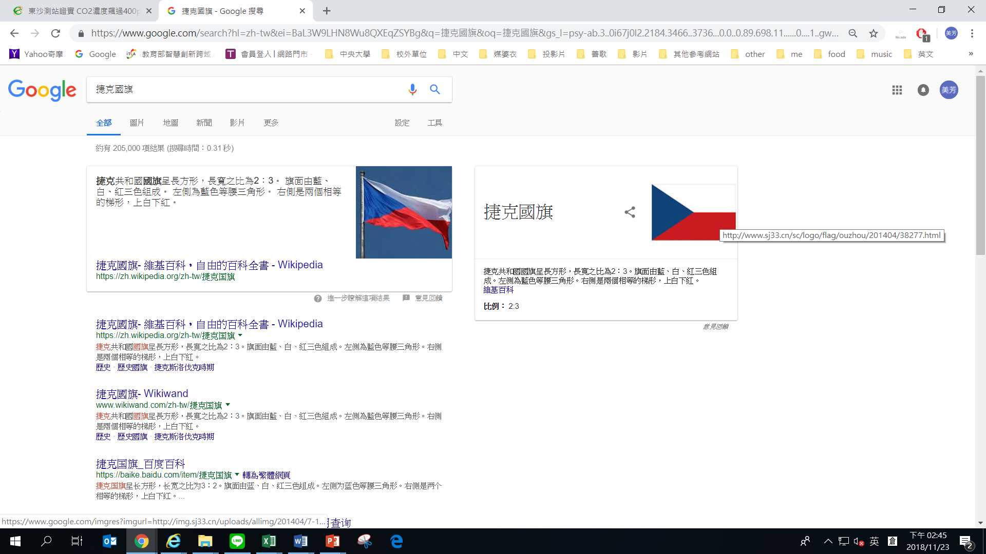
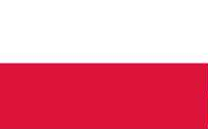
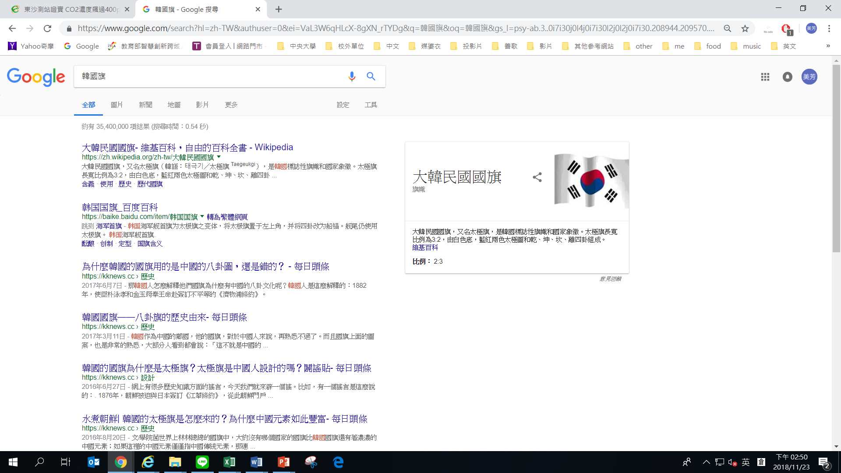
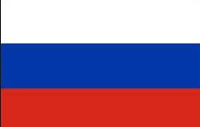

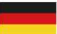
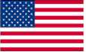
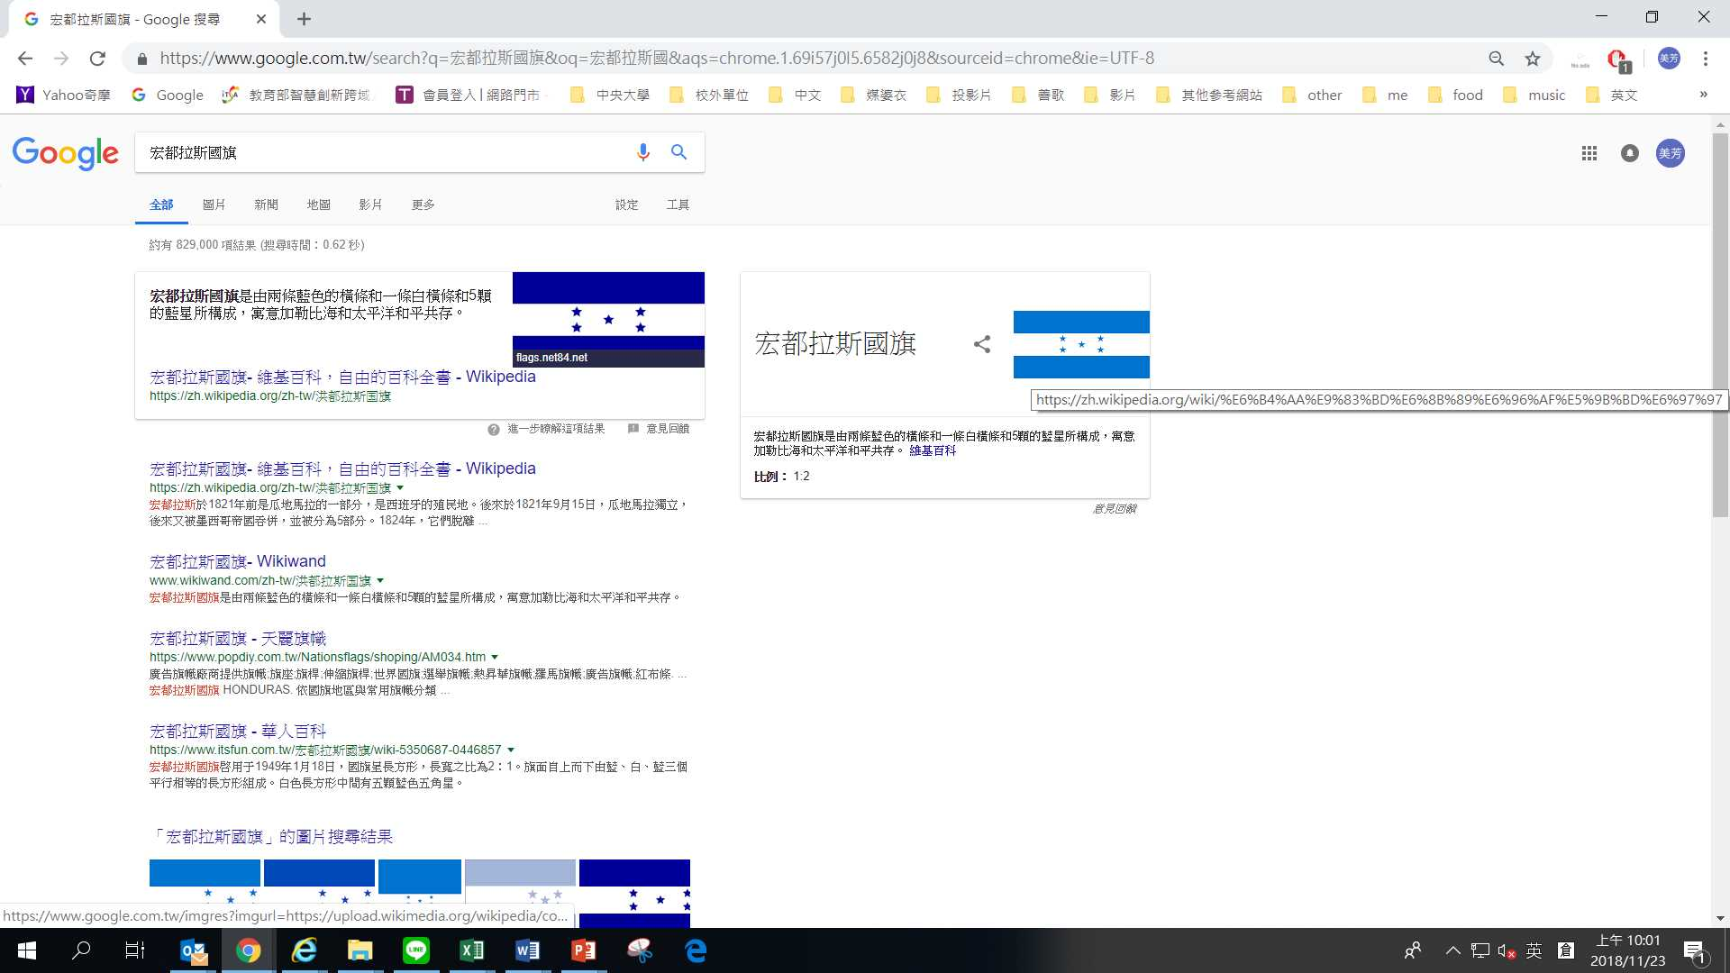
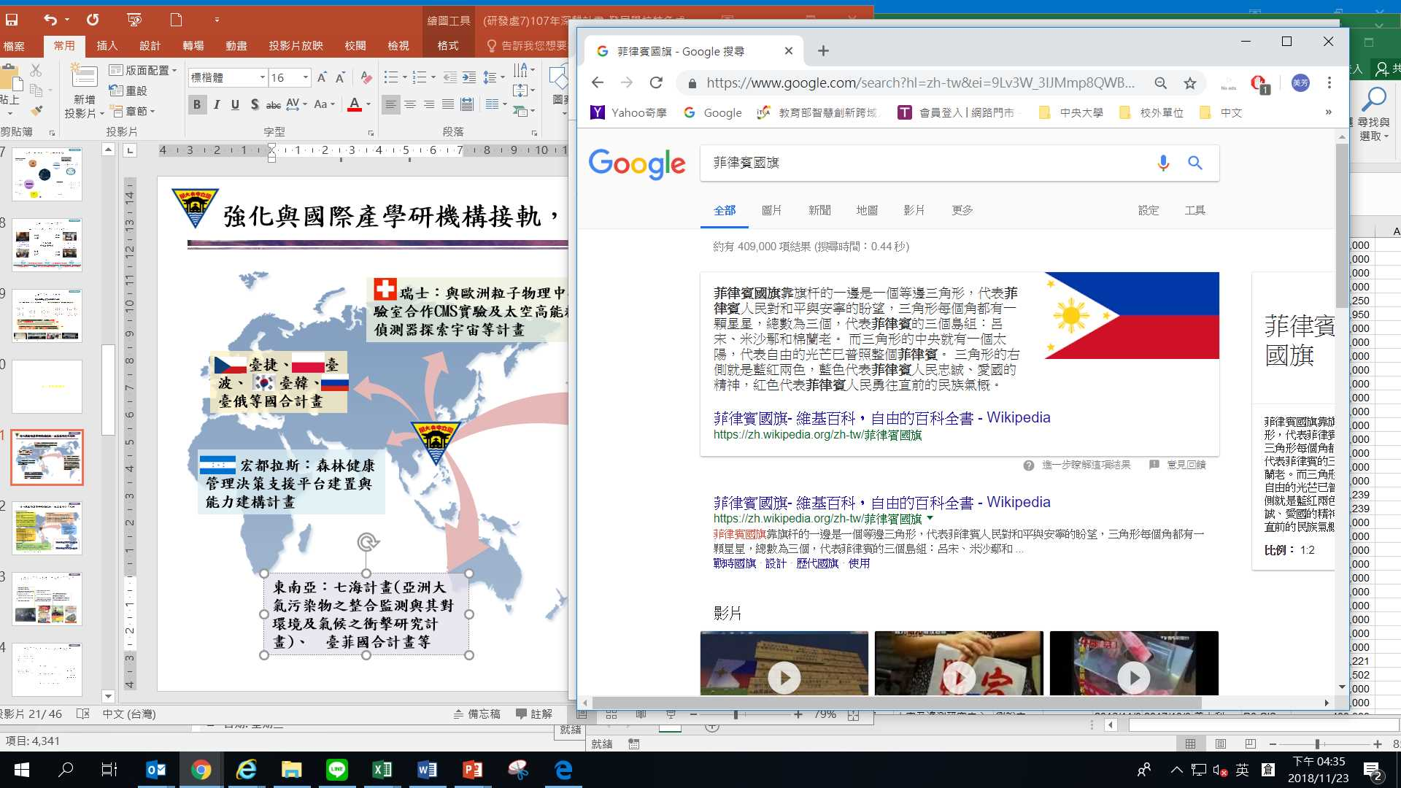
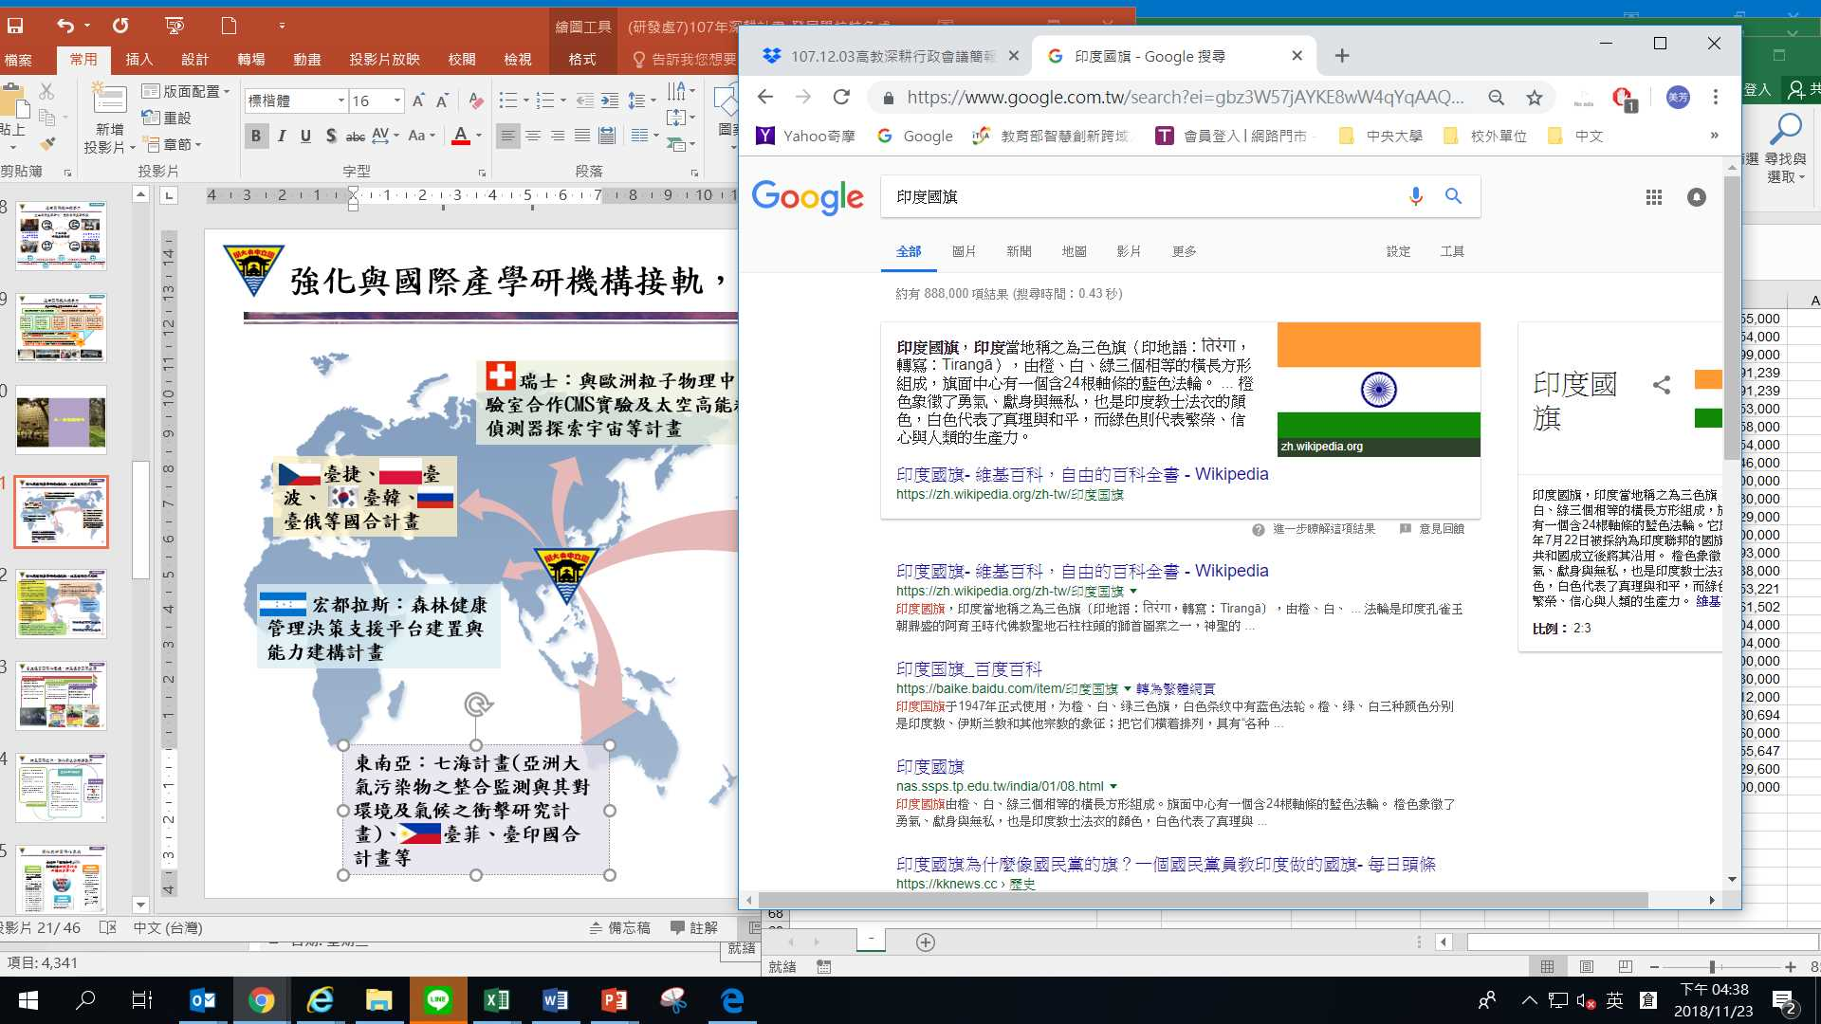
跨國大型合作遍佈全球
瑞士
與歐洲粒子物理中心實驗室合作CMS實驗及太空高能粒子偵測器探索宇宙等計畫
臺捷、 臺波、
臺韓、 臺俄、
臺德等國合計畫
美國
亞太地區汞監測網計畫、國際天文監測(ZTF)計畫、鹿林山與偏遠離島背景測站國際合作及操作維護專案計畫、立方衛星、電離層監測計畫、台美國合計畫等
東南亞
東南亞：七海計畫(亞洲大氣污染物之整合監測與其對環境及氣候之衝擊研究計畫)
宏都拉斯
臺菲
臺印國合計畫
森林健康管理決策支援平台建置與能力建構計畫

Slide 12
學生就業力強 職場表現獲肯定
畢業4年大學部學生(99學年度畢業),已投入職場比率為86.64%
於12所頂尖大學中排名第二

Slide 13
學生就業力強 職場表現獲肯定
企業雇主對近5年聘雇校友整體表現之滿意度均達 88%以上
工作特質頻獲肯定，尤以
「專業知識與技能」
「主動學習」
「解決問題能力」
為本校學生最大優勢

Slide 14

資料多時備用

Slide 15

資料多時備用

Slide 16


Slide 17


Slide 18


Slide 19


Slide 20


Slide 21


Slide 22


Slide 23


Slide 25


Slide 26




*圖皆可自由運用變換

Slide 27

National Central University
NCU@gmail.com
報告者人名

